Slide 1
RF/Microwave Circuit and System
Lecture 5

Slide 2
Contents
  非线性时变电路
  码间干扰
  随机过程和噪声
  灵敏度和动态范围
  无源阻抗变换

Slide 3
非线性与时变性
如果一个系统的输出可以表示成每个输入分别对应的输出的线 性叠加，那么这个系统就是一个线性系统。更准确地说，如果对于输入x1(t) 和 x2(t)
x1(t) -> y1(t), x2(t) -> y2(t),
其中箭头表示线性系统对信号的操作，那么对应于常数a 和b 的所有值，我们有
ax1(t) + bx2(t) -> ay1(t) + by2(t)
任何不满足这一条件的系统都是非线性的

Slide 4
非线性与时变性
如果一个系统的输入的时间平移将导致输出有相同的时间平移，那么这个系统就是时不变的。也就是说如果
x(t) -> y(t),
那么时不变系统对于所有的τ 值都有
x(t-τ) -> y(t- τ)
如果一个系统不满足这个条件，就叫做时变系统

Slide 5
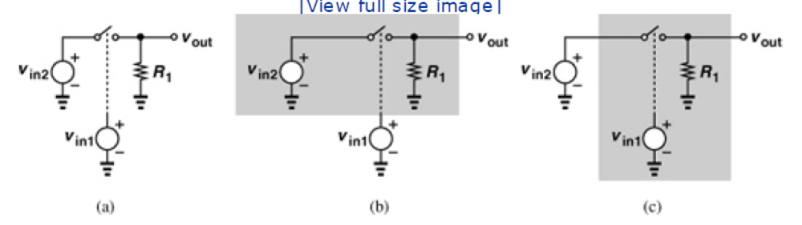
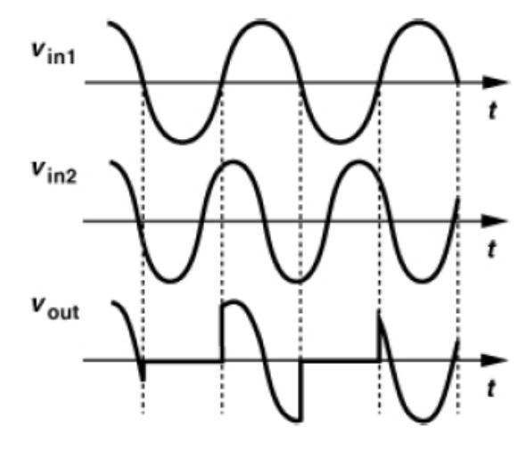

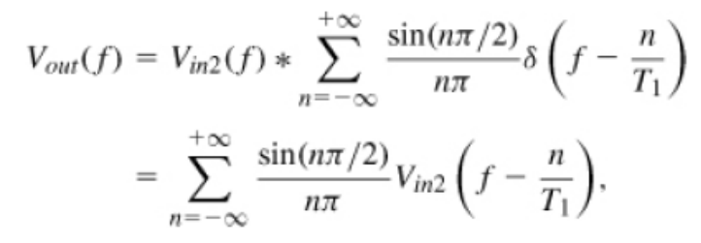
非线性与时变性
非线性和时变性都是直观上很显然的概念，但是它们在某些情况下可能相互
混淆。

Slide 6
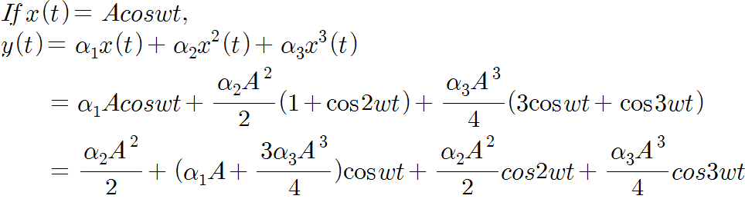
非线性与时变性
1.非线性的影响
虽则很多模拟电路和 RF 电路可以用一个线性模型近似表示来得到它们对小
信号的响应，但是非线性经常导致一些有趣而且重要的现象。
针对无记忆的时变系统并假设
1）谐波（Harmonics）
如果一个正弦信号作用于一个非线性系统，输出一般将包含输入信号频率的整数倍频。
含输入频率的项叫做“基频”，高阶项叫做“谐波”(harmonics)

Slide 7
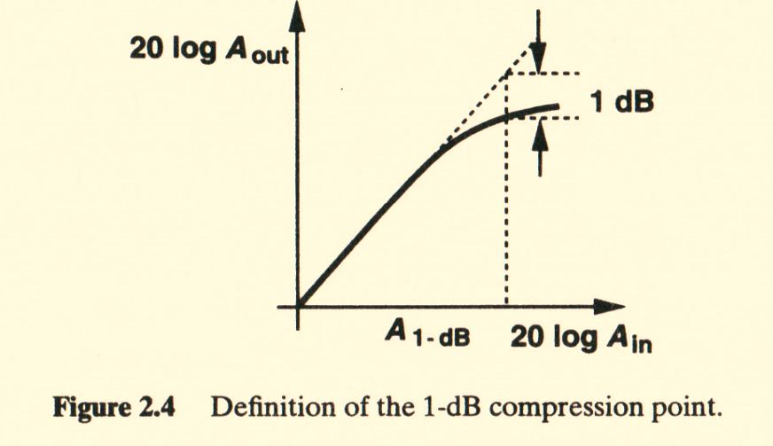

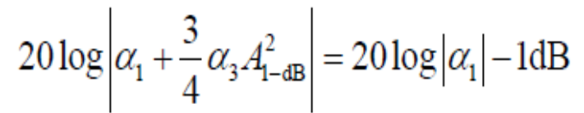

非线性与时变性
2)增益压缩 Gain Compression
  1dB 压缩点
    使小信号增益下降1dB时输入信号的水平
    If α3 < 0 , gain is decreasing function of A

Slide 8


非线性与时变性
3)减敏和阻塞 Desensitization and Blocking
  减敏现象
  当具有压缩特性的电路处理一个微弱的有用信号时，若还存在一个比较强的干扰信号，这个小信号将会具有一个近乎零的小增益.
  阻塞
  Gain drop to Zero ( α3 < 0 )
    A1 << A2。对于足够大的A 2 ，增益将减为0

Slide 9
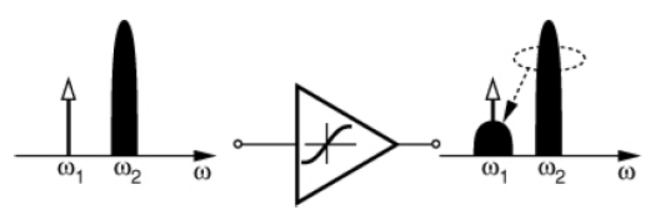
非线性与时变性
4)互调 Cross Modulation
当一个弱的信号和一个强的干扰信号同时经过一个非线性系统时发生的另一个现象就是对干扰信号的幅度调制会影响有用信号的幅度

Slide 10
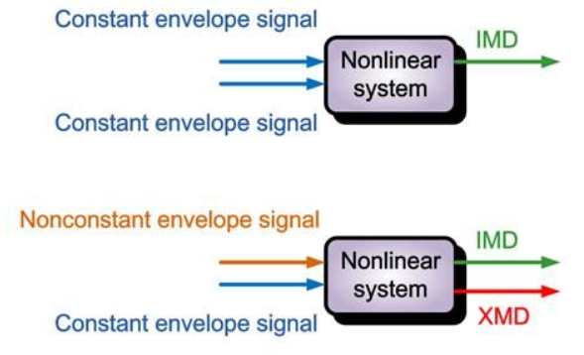
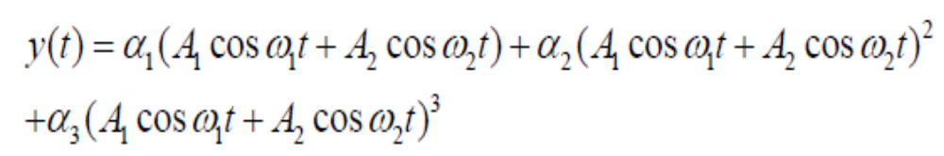
非线性与时变性
5)交调 Intermodulation
  当两个不同频率的信号通过一个非线性系统时，输出一般会含有一些不属于输入频率谐波的成分.

Slide 11
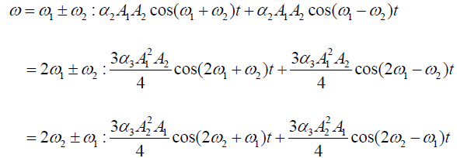
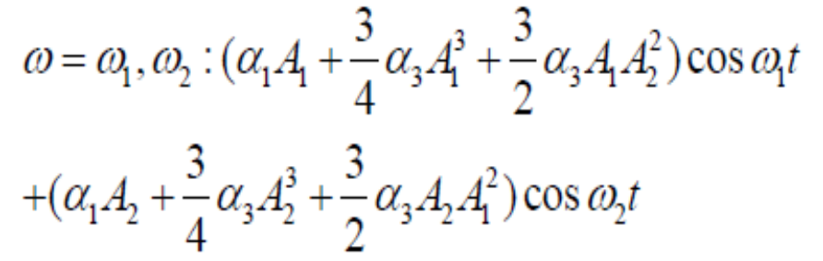
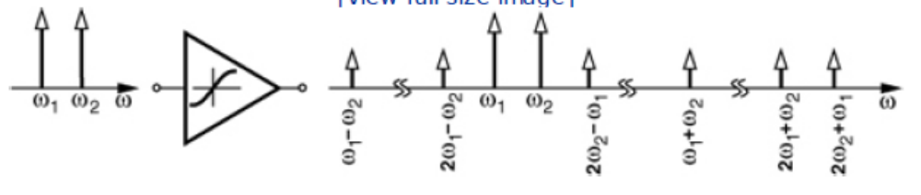
非线性与时变性

Slide 12
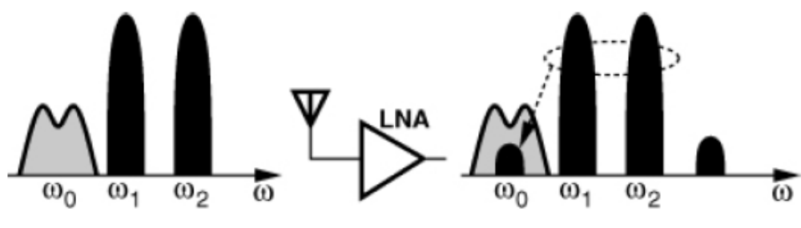
非线性与时变
Third Intercept Point(IP3)
  If the difference between w1 and w2 is small, the components at 2w1-w2 and 2w2-w1 appear in the vicinity of w1 and w2
交调是 RF 系统中一个很让人讨厌的现象。如果一个弱的信号和两个较强的干扰信号一起经过三阶非线性调制，那么将有一个交调项落入我们感兴趣的频带内，它将破坏有用的成分

Slide 13
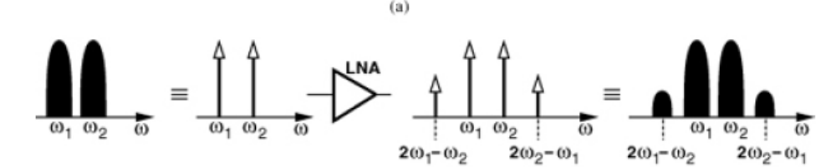
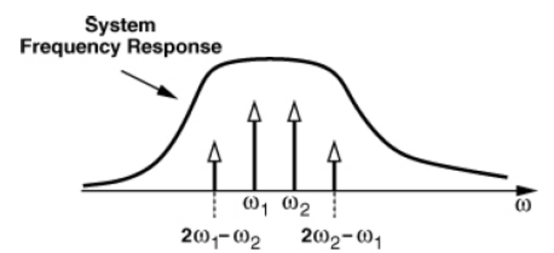
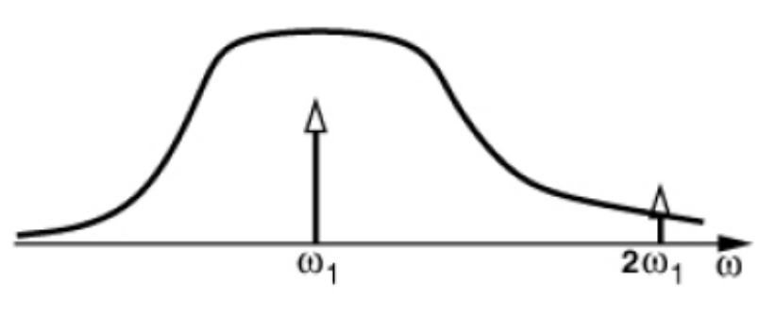
非线性与时变性
三阶交调点 Third Intercept Point(IP3)

Slide 14
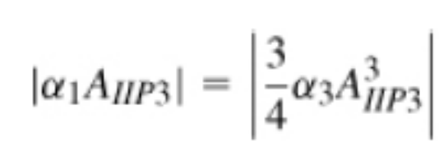
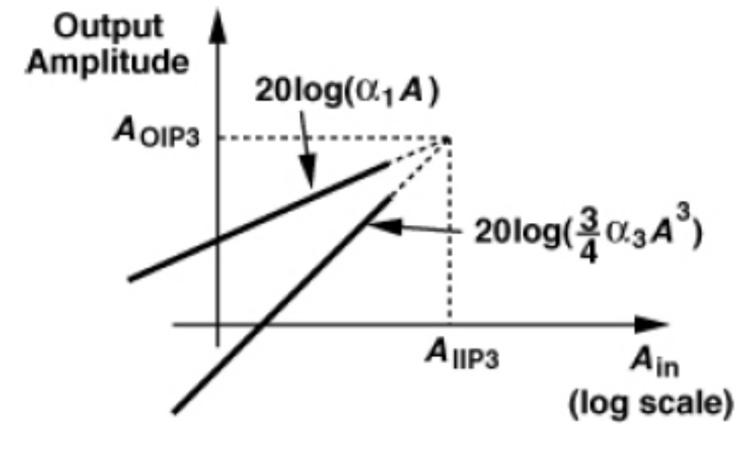
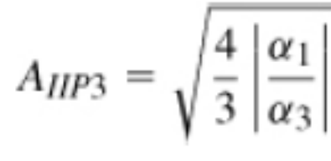
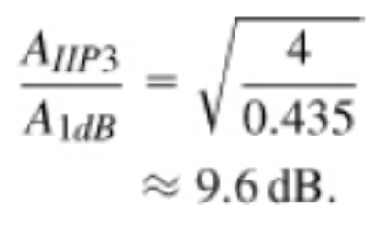
非线性与时变性
三阶交调点Third Intercept Point(IP3)
IM 项的幅度将以三倍于基波幅度增长的速度增长。而三阶交调点就定义为这两条线的交点。这个点的横坐标叫做输入IP3 (IIP3)，纵坐标叫做输出IP3 (OIP3)。

Slide 15

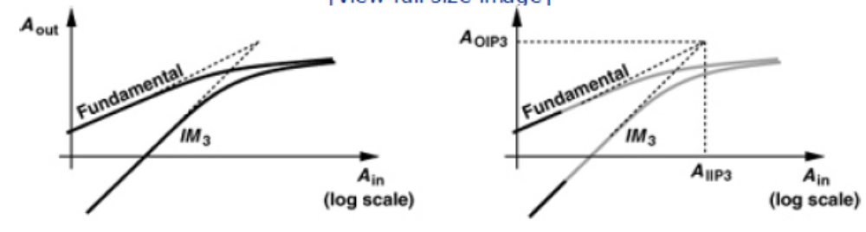
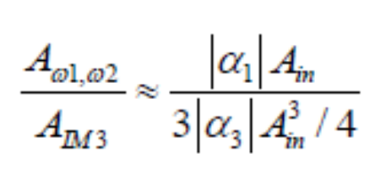
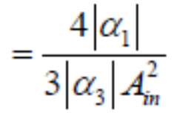
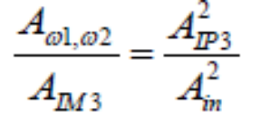
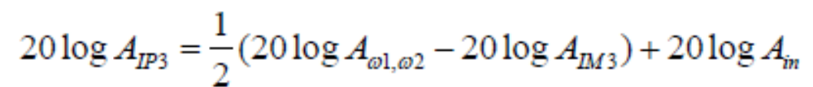
非线性与时变性
三阶交调点Third Intercept Point(IP3)
实际中，如果输入幅度增大到达到交调点，那么 的假设将不再成立，增益将下降，高阶的交调项也变得显著

Slide 16
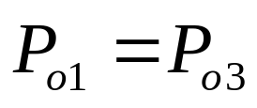
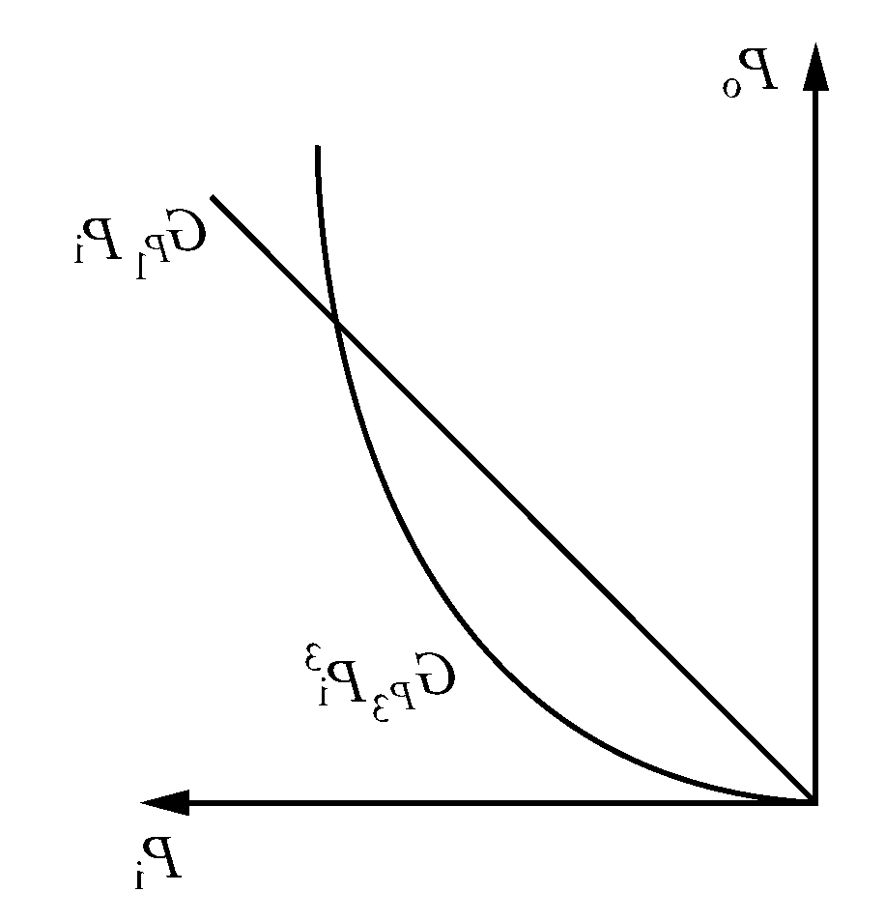
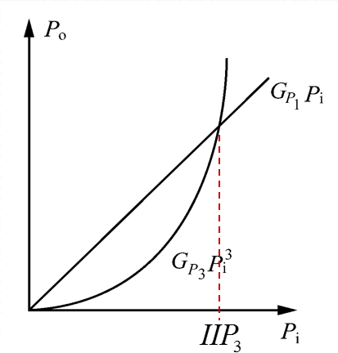

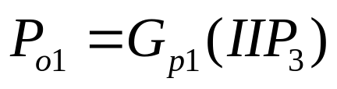
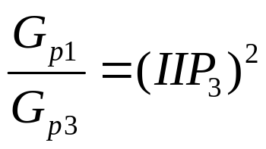
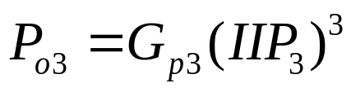
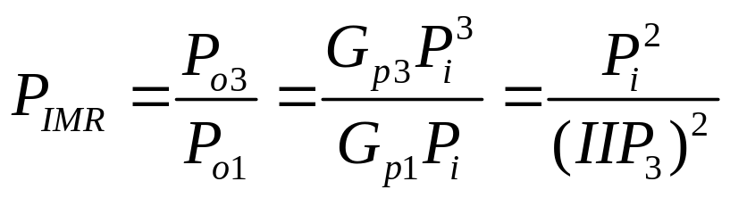

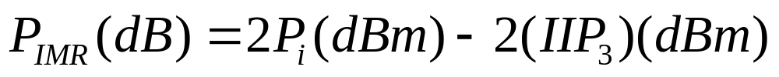
In IP3 point

Slide 17
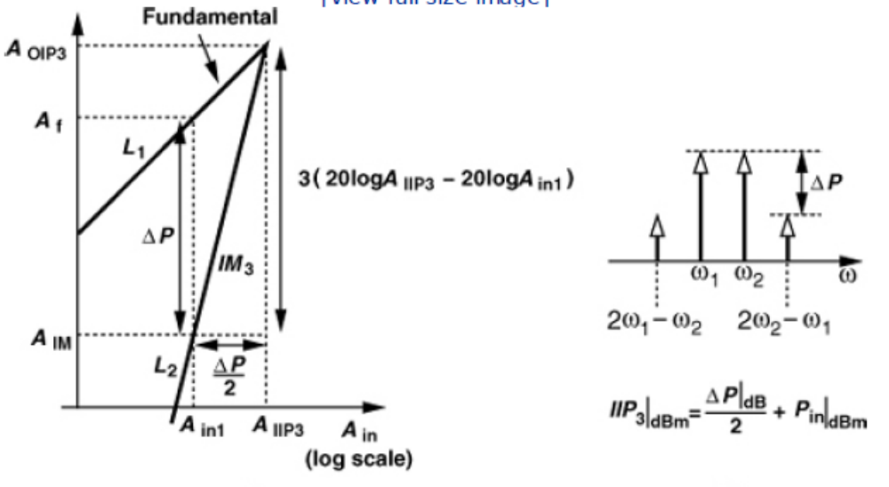
非线性与时变性
三阶交调点Third Intercept Point(IP3)
直线L1 的斜率为1，而直线L2 的斜率为3，因此输入增加ΔP / 2将在L1上产生相等的增量，而在L2上产生3ΔP / 2的增量，这使这两条线之间的差距减为0。

Slide 18
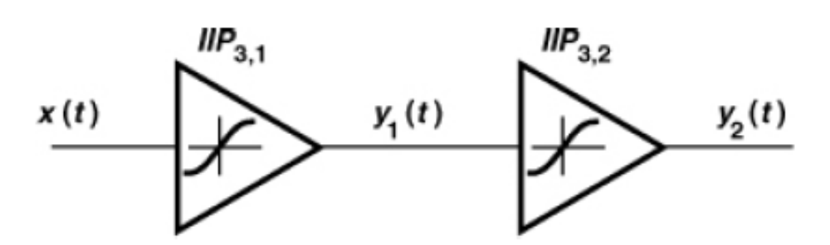
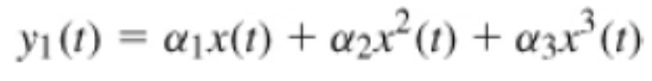

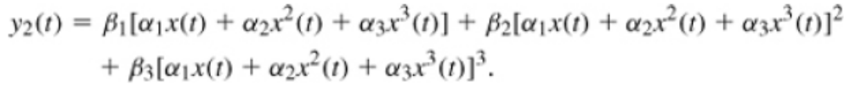
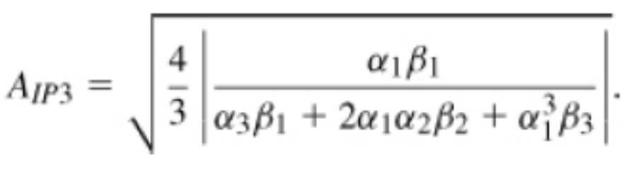
级联非线性
由于在 RF 系统中信号都是由级联的各级来处理的，所以知道各级的非线性是如
何关系到级联的输入是很重要的。特别是，我们希望利用各级的IP3 和增益来计
算总的输入三阶交调点。

Slide 19
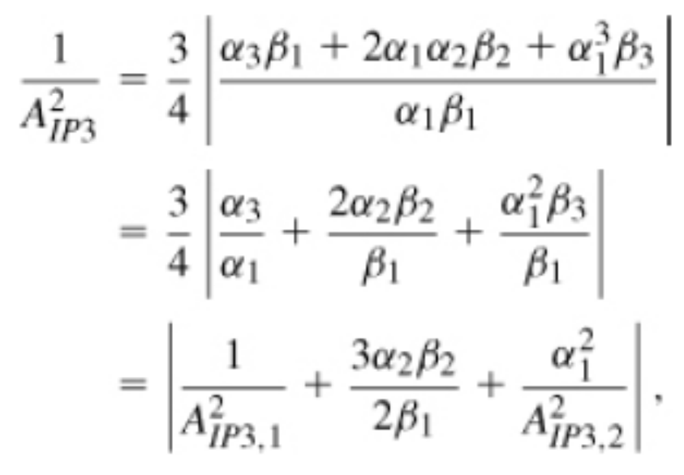
级联非线性

Slide 20
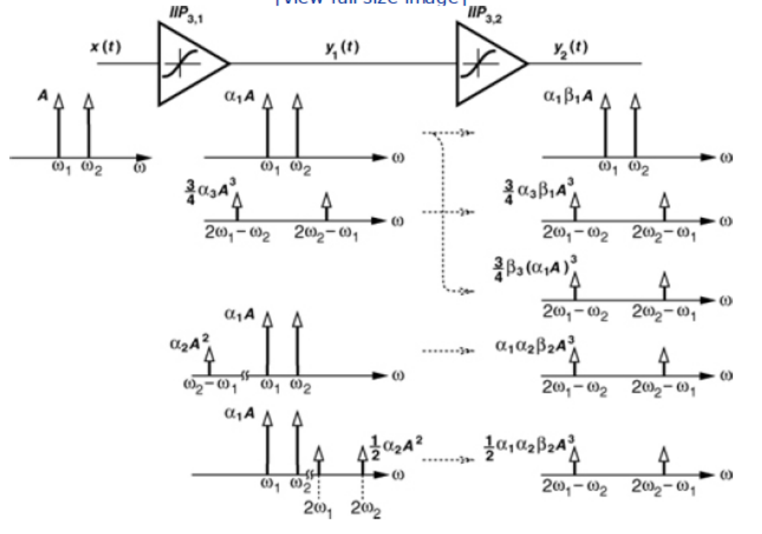
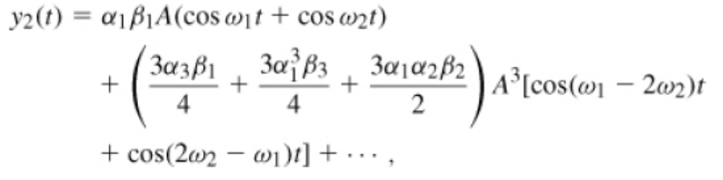
级联非线性

Slide 21
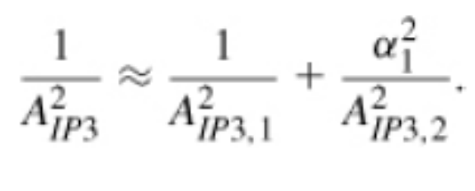
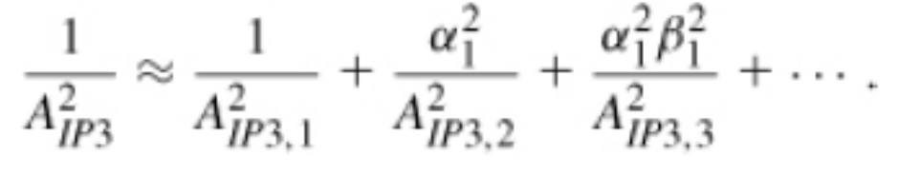

级联非线性
如果每一级都有大于1 的增益，那么后面级的非线性将变得越来越重要，因为每一级的IP3 实际上将以它之前所有级的总增益按比例缩小

Slide 22
码间干扰
一个线性时不变系统如果没有足够的带宽也会使一个信号失真
每个比特信号都被之前比特产生的衰减尾部所破坏
无线通讯中 ISI 的问题更棘手，因为这时分配给每个信道的带宽相当窄
Solution
  脉冲整形Pulse shaping(Nyquist signaling)
  提升余弦Raised cosine

Slide 23
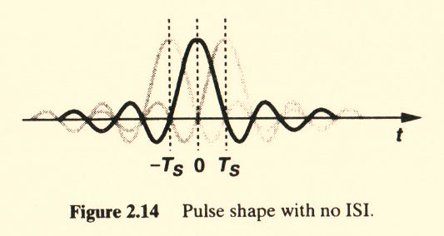
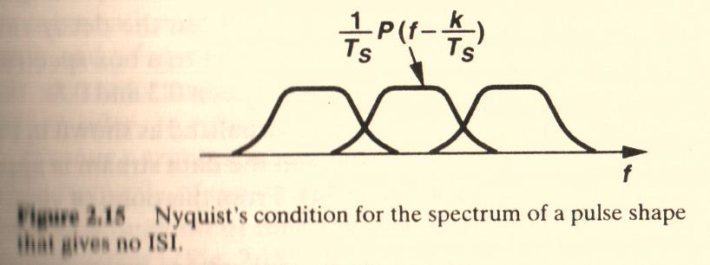
码间干扰-ISI
脉冲整形Pulse Shaping
每个脉冲都允许和前后的脉冲重叠，但是脉冲形状选择成使在特定的时间点ISI为0

Slide 24

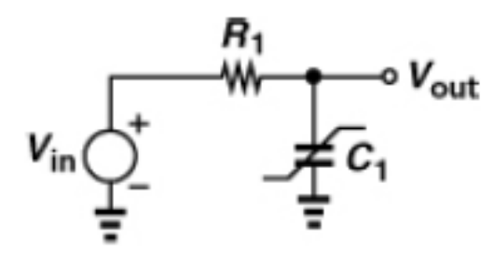

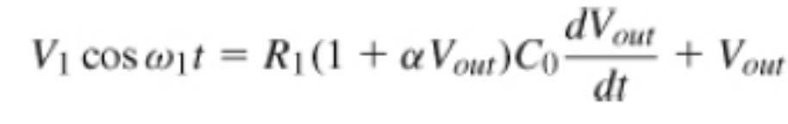
AM/PM 转换
在某些射频电路中，例如功率放大器，调幅（AM）可以转换为调相（PM），从而产生不良影响。

Slide 25
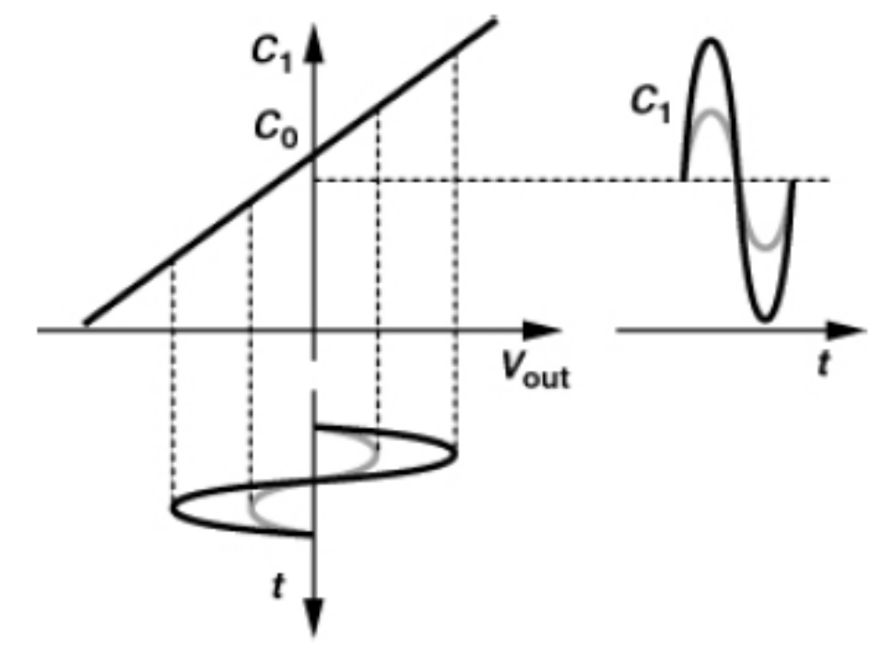

AM/PM转换

Slide 26

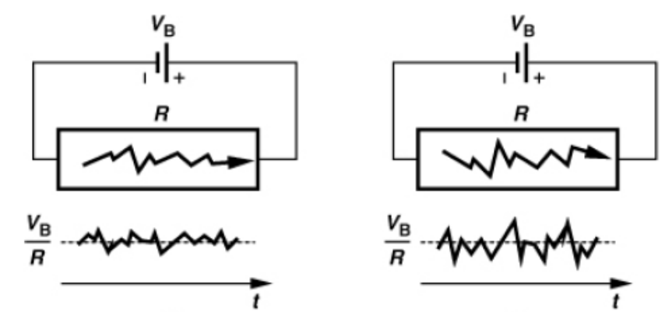

随机过程与噪声
1.随机过程Random Processes
  一个随机过程（random, 或更确切的stochastic）可以定义为一组时间的函数
  在RF 设计中遇到的大多数随机过程都可以用很简单的模型来描述
  1)统计系综Statiscal Ensembles
  充分表征类似于电阻两端噪声电压这样的（连续时间）随机信号的全部特性需要两个无限测量才能得到：一是无限次数的测量；二是每次测量要有无穷长的时间
  时间平均值Time average (n(t) : noise voltage)
  系综平均Ensemble average(Pn(n) : PDF)
Notes:
https://www.iesdouyin.com/share/video/6747823088802565387/?region=CN&mid=6747734373795138317&u_code=15gggc9c3&titleType=title&utm_source=copy_link&utm_campaign=client_share&utm_medium=android&app=aweme

Slide 27



随机过程与噪声
  统计性质不随时间平移改变的随机过程叫做平稳过程（stationary,
  strict-sense stationary）。因此时间平均的概念适用于平稳过程，比如说在一定的温度下电阻两端的噪声电压。幸运的是在RF 系统中大多数的随机现象可以认为是平稳的。
  一个平稳过程的时间平均和系综平均不一定相等。但是大多数我们感兴趣的随机过程我们可以认为是相等的，这样可以避免使用系综平均。
  可以定义高阶的平均我们特别感兴趣的是二阶平均，因为他们体现了信号的功率
  均方功率mean square power
二阶系综平均

Slide 28



随机过程与噪声
2)概率密度函数PDF(Probability Density Function)
  一个重要的 PDF 的例子就是高斯（或正态）分布Gaussian distribution
  如果许多独立的有着任意PDF 的随机过程叠加，那么总的PDF 接近于高斯分布

Slide 29

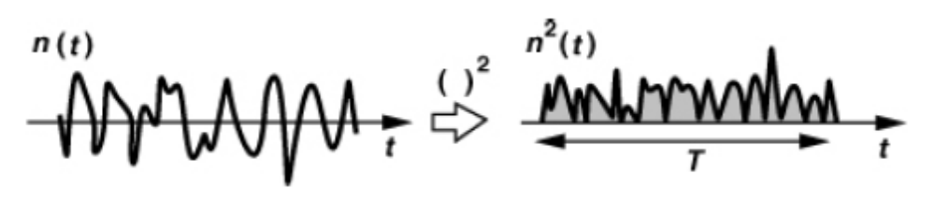



随机过程与噪声
3)功率谱密度PSD(Power Spectral Density)

Slide 30



随机过程与噪声
3)功率谱密度PSD(Power Spectral Density)
“双边”(two-sided)谱， “单边”(one-sided)谱

Slide 31



随机过程与噪声
2.噪声Noise
  1) 热噪声Thermal Noise
    电阻
    双极型器件的基极和发射极电阻
    MOSFET 的沟道电阻
Noise power=(Vn/2R)^2*R=kTB
Notes:
电阻R能deliver到匹配的R上的最大noise power= (Vn/2R )^2 * R = Vn^2/4*R = kTB =》 Vn^2 = 4kTRB

Slide 32


随机过程与噪声
2. 噪声Noise
  闪烁噪声Flicker Noise
K 是与随机过程有关的常数。虽然闪烁噪声的影响在高频下似乎可以忽略，但我们还必须注意到在诸如混频器或者振荡器等电路中的非线性或者时变性可以将1/f 形状的谱映射到RF 域

Slide 33


随机过程与噪声
  2)输入端参考噪Input-Referred Noise
两端口系统的噪声可以用两个输入噪声源来描述：一个串联电压源和一个并联电流源

Slide 34


随机过程与噪声
3)噪声系数Noise Figure
  信噪比SNR
  定义为信号功率与总的噪声功率之比
  噪声系数NF
  噪声系数是信号通过一个系统后SNR 变差了多少的度量

Slide 35



随机过程与噪声
3) 噪声系数Noise Figure

Slide 36

随机过程与噪声
3)噪声系数Noise Figure

Slide 37

随机过程与噪声
3)噪声系数Noise Figure

Slide 38





随机过程与噪声
3)噪声系数Noise Figure

Slide 39


随机过程与噪声
3)级连的噪声系数
总的噪声系数可由每一级的NF 和增益得到

Slide 40



随机过程与噪声
3)级连的噪声系数

Slide 41


随机过程与噪声
3)级连的噪声系数

Slide 42




随机过程与噪声
3)级连的噪声系数
对于m 级级联，Friis 方程
Friis 方程指出了在前一级的增益增加时，后面各级贡献的噪声减小了，说明了级联级中前几级是最重要的。相反的，如果某一级的作用是衰减，那么该级后面的电路等效到该级输入处的噪声系数将被“放大”

Slide 43





等效噪声温度

Slide 44





随机过程与噪声
3)有损耗电路的噪声系数
在RF 接收器中使用的无源滤波器存在一定的带内损耗。除了衰减有用信号外，有损电路一般还将引入噪声

Slide 45






随机过程与噪声
3)有损耗电路的噪声系数
无源互易网络噪声系数等于损耗

Slide 46


随机过程与噪声
3)有损耗电路的噪声系数
为了强调上面的概念，我们计算一个有损滤波器后面接一个低噪声放大器时的总的噪声系数
由Friis 方程有
if L = 1.5 dB and NFLNA = 2 dB, then NFtot = 3.5 dB.

Slide 47





灵敏度与动态范围
1.灵敏度Sensitivity
  RF 接收器的灵敏度定义为在可接受的信噪比要求下系统可检测到的最小信号电平.
  对于频带平坦的信道
  Noise floor : -174dBm/Hz + NF + 10logB

Slide 48

灵敏度与动态范围
2.动态范围Dynamic Range
  定义为电路可接受的最大输入电平与电路可提供合理信号质量时最小输入电平的比值

Slide 49






灵敏度与动态范围
2. Dynamic Range
  无杂散动态范围SFDR(Spurious-Free Dynamic Range)
    上限为在双声测试中使得三阶交调项不超过噪声底限的最大输入电平
    下限为系统灵敏度sensitivity
    F : Noise floor

Slide 50

无源阻抗变换
Q of the series combination : 1/RsCsw
Q of the parallel combination : RpCpw
If Q is relatively high and the band of interest relatively narrow, then one network can be converted to the other

Slide 51










无源阻抗变换
When

Slide 52






无源阻抗变换
Resistor increase

Slide 53



